Slide 1
Matriz Inversa
Angelica Bravo

Slide 3

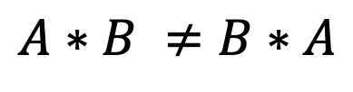

Propiedad conmutativa del producto de matrices
Dadas las matrices A y B su producto
$$A∗B ≠B∗A$$
Queremos que el producto de las matrices A y B sea conmutativo por lo tanto vamos a determinar una matriz que cumpla esta propiedad
$$A∗B=B∗A$$
Definimos a la matriz B como la matriz inversa de A y se escribe como:
$$A∗A^{−1}=A^{−1}∗A=I$$

Slide 4
Formas de hallar la matriz inversa
Determinantes
Gauss

Slide 5
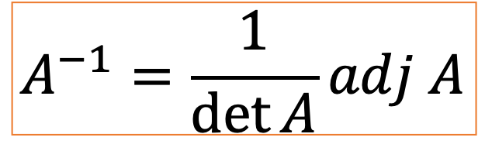
Inversa por cofactores y determinantes
$$A^{−1}=\frac{1}{\det{A}}adj A$$
La adjunta de A es la matriz transpuesta de la matriz de cofactores

Slide 6

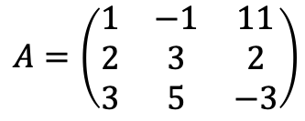
Ejemplo
$$A=\left(\begin{matrix}1 & −1 & 11 \\ 2 & 3 & 2 \\ 3 & 5 & −3\end{matrix}\right)$$
Paso 1: calcular el determinante, tomando en cuenta que si el det(A)=0 la matriz A no tiene inversa
$$\det{A=\left(1\right)∗\left[\left(3∗−3\right)−\left(5∗2\right)\right]−\left(−1\right)∗\left[\left(2∗−3\right)−\left(3∗2\right)\right]+\left(11\right)∗[\left(2∗5\right)−\left(3∗3\right)]}$$
$$\det{A=\left(1\right)∗\left[\left(−9\right)−\left(10\right)\right]+\left(1\right)∗\left[\left(−6\right)−\left(6\right)\right]+\left(11\right)∗[\left(10\right)−\left(9\right)]}$$
$$\det{A=\left(1\right)∗\left[−19\right]+\left(1\right)∗\left[−12\right]+\left(11\right)∗[1]}$$
$$\det{A=\left[−19\right]+\left[−12\right]+\left(11\right)=−19−1=−20}$$
$$\det{A=−20}$$

Slide 7




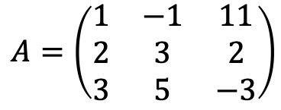






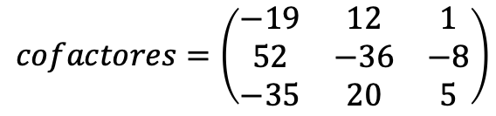
Paso 2: hallar la matriz de cofactores
$$A=\left(\begin{matrix}1 & −1 & 11 \\ 2 & 3 & 2 \\ 3 & 5 & −3\end{matrix}\right)$$
$$cofactores=\left(\begin{matrix}−19 & 12 & 1 \\ 52 & −36 & −8 \\ −35 & 20 & 5\end{matrix}\right)$$
$M_{11}=\begin{matrix}3 & 2 \\ 5 & −3\end{matrix}$
$M_{23}=\begin{matrix}1 & −1 \\ 3 & 5\end{matrix}$
COFACTORES
$$A_{ij}={\left(−1\right)}^{i+j}det⁡(M_{ij})$$
$$A_{11}={\left(−1\right)}^{1+1}\det\left(M_{11}\right)=\left(+1\right)\left(−9−10\right)=−19$$
$M_{12}=\begin{matrix}2 & 2 \\ 3 & −3\end{matrix}$
$M_{31}=\begin{matrix}−1 & 11 \\ 3 & 2\end{matrix}$
$$A_{12}={\left(−1\right)}^{1+2}\det\left(M_{12}\right)=\left(−1\right)\left(−6−6\right)=12$$
$$A_{13}={\left(−1\right)}^{1+3}\det\left(M_{13}\right)=\left(+1\right)\left(10−9\right)=1$$
$M_{13}=\begin{matrix}2 & 3 \\ 3 & 5\end{matrix}$
$M_{32}=\begin{matrix}1 & 11 \\ 2 & 2\end{matrix}$
$$A_{21}={\left(−1\right)}^{2+1}\det\left(M_{21}\right)=\left(−1\right)\left(3−55\right)=52$$
$M_{21}=\begin{matrix}−1 & 11 \\ 5 & −3\end{matrix}$
$$A_{22}={\left(−1\right)}^{2+2}\det\left(M_{22}\right)=\left(+1\right)\left(−3−33\right)=−36$$
$M_{33}=\begin{matrix}1 & −1 \\ 2 & 3\end{matrix}$
$$A_{23}={\left(−1\right)}^{2+3}\det\left(M_{23}\right)=\left(−1\right)\left(5−\left(−3\right)\right)=−8$$
$M_{22}=\begin{matrix}1 & 11 \\ 3 & −3\end{matrix}$
$$A_{31}={\left(−1\right)}^{3+1}\det\left(M_{31}\right)=\left(+1\right)\left(−2−33\right)=−35$$
$$A_{32}={\left(−1\right)}^{3+2}\det\left(M_{32}\right)=\left(−1\right)\left(2−22\right)=20$$
$$A_{33}={\left(−1\right)}^{3+3}\det\left(M_{33}\right)=\left(+1\right)\left(3−\left(−2\right)\right)=5$$

Slide 8
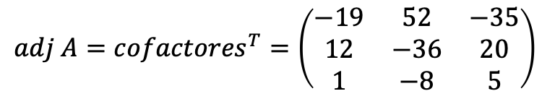
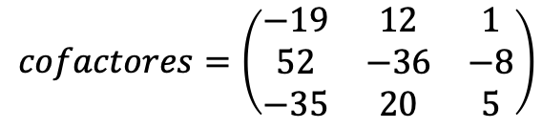

Paso 3: A la matriz de cofactores le hallamos la transpuesta
$$cofactores=\left(\begin{matrix}−19 & 12 & 1 \\ 52 & −36 & −8 \\ −35 & 20 & 5\end{matrix}\right)$$
$$adj A={cofactores}^{T}=\left(\begin{matrix}−19 & 52 & −35 \\ 12 & −36 & 20 \\ 1 & −8 & 5\end{matrix}\right)$$
Paso 4 aplicar la ecuación de inversa por determinantes
$$A^{−1}=\frac{1}{\det{A}}adj A= \frac{1}{−20}\left(\begin{matrix}−19 & 52 & −35 \\ 12 & −36 & 20 \\ 1 & −8 & 5\end{matrix}\right)$$

Slide 9
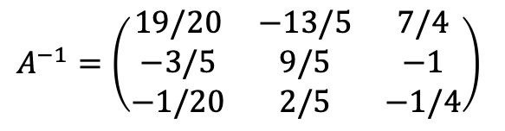
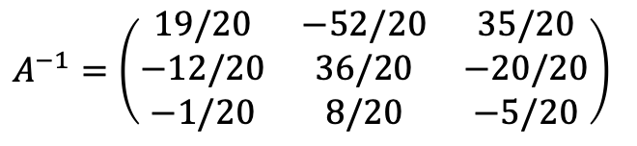
Paso 5: es simplificar
$$A^{−1}=\left(\begin{matrix}19/20 & −52/20 & 35/20 \\ −12/20 & 36/20 & −20/20 \\ −1/20 & 8/20 & −5/20\end{matrix}\right)$$
$$A^{−1}=\left(\begin{matrix}19/20 & −13/5 & 7/4 \\ −3/5 & 9/5 & −1 \\ −1/20 & 2/5 & −1/4\end{matrix}\right)$$

Slide 10
Inversa por Gauss
Se amplia la matriz en igual numero de columnas y filas y se procede a resolver Gauss
Incialmente teniendo a la derecha la matriz A y a la izquierda la matriz identidad.
Al resolver se obtiene la matriz inversa a la derecha y la identidad a la izquierda.

Slide 11
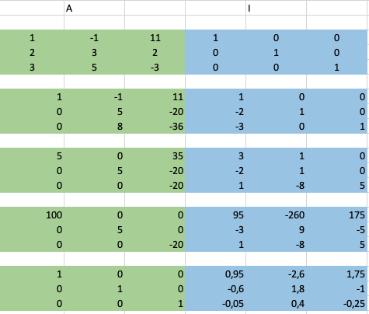
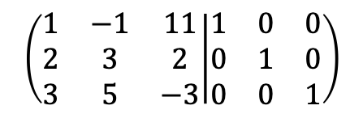
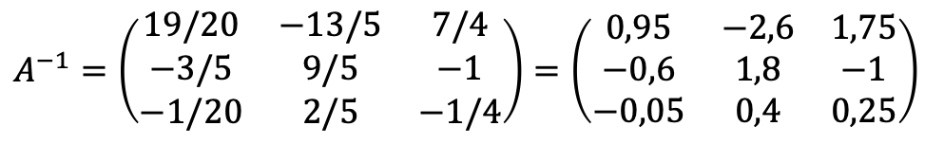
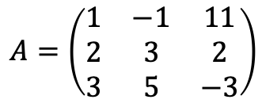
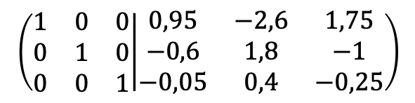


$$A=\left(\begin{matrix}1 & −1 & 11 \\ 2 & 3 & 2 \\ 3 & 5 & −3\end{matrix}\right)$$
$$\left(A | I\right)$$
$$\left(I | A^{−1}\right)$$
$$\left(\begin{matrix}1 & −1 & 11 \\ 2 & 3 & 2 \\ 3 & 5 & −3\end{matrix} | \begin{matrix}1 & 0 & 0 \\ 0 & 1 & 0 \\ 0 & 0 & 1\end{matrix}\right)$$
$$\left(\begin{matrix}1 & 0 & 0 \\ 0 & 1 & 0 \\ 0 & 0 & 1\end{matrix} | \begin{matrix}0,95 & −2,6 & 1,75 \\ −0,6 & 1,8 & −1 \\ −0,05 & 0,4 & −0,25\end{matrix}\right)$$
$$A^{−1}=\left(\begin{matrix}19/20 & −13/5 & 7/4 \\ −3/5 & 9/5 & −1 \\ −1/20 & 2/5 & −1/4\end{matrix}\right)=\left(\begin{matrix}0,95 & −2,6 & 1,75 \\ −0,6 & 1,8 & −1 \\ −0,05 & 0,4 & 0,25\end{matrix}\right)$$

Slide 13
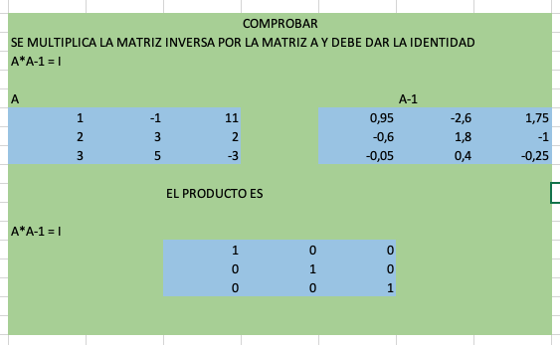
COMO SABEMOS SI ESTA BIEN?
DEBEMOS REALIZAR EL PRODUCTO DE LA MATRIZ INVERSA Y LA MATRIZ A

Slide 14
Tarea
Realizar diagrama de flujo de solucion de matriz inversa por determinantes

